Slide 1
第一章、Spark入门

Slide 2
课程大纲
初识Spark
Scala入门
获取Spark源码并进行编译
Spark本地开发环境配置

Slide 3
课程目标
了解Spark及其生态系统组件
掌握Scala的基本使用
获取Spark源码并根据指定Hadoop版本编译
学会Spark本地开发环境配置

Slide 4
一、初识Spark-概述
1、Spark是什么
Spark是Apache基金会的一个顶级项目，也是Apache基金会下目前最活跃的开源项目之一，诞生于加州大学伯克利分校的AMP实验室，是一个开源的基于内存的分布式计算框架。由于Spark是基于内存的计算，相对于MapReduce来说，提高了计算速度，同时Spark也提供了高容错性和可扩展性。

Slide 5
一、初识Spark-概述
2、Spark发展历程
2009年诞生于加州大学伯克利分校AMP实验室
2010年正式开源
2013年6月正式成为Apache孵化项目
2014年2月成为Apache顶级项目
2014年5月正式发布Spark1.0版本
2015年发布了1.3、1.4、1.5版本
2016年发布了1.6、2.x版本

Slide 6
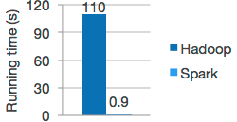
一、初识Spark-优点
1、速度快
基于内存的数据处理使得Spark比Mapreduce快100个数据量级以上，即使基于硬盘的数据处理Spark也要比Mapreduce快10个数量级以上。

Slide 7
一、初识Spark-优点
2、易用性
Spark支持Java、Scala、Python和R语言，并提供了80+的高级API，这使得Spark使用者能够根据自己所掌握的开发语言快速构建自己的应用。Spark还提供交互式的Scala、Python和R语言的Shell，使得开发和测试更加方便和快捷。

Slide 8
一、初识Spark-优点
3、通用性
Spark提供了一个强有力的一栈式通用的解决方案（One Stack to rule them all）,使用Spark能完成批处理、交互式查询（Spark SQL）、流处理（Spark Streaming),图计算（GraphX）及机器学习（MLlib）。这些组件之间无缝对接、综合使用。

Slide 9
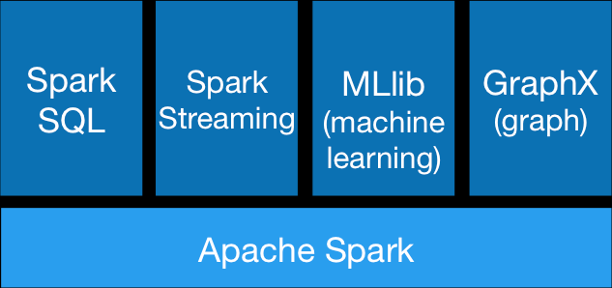
一、初识Spark-优点

Slide 10
一、初识Spark-优点
4、随处运行
Spark与其他开源产品的兼容性做的非常出色。Spark可以运行在Hadoop的Yarn、Mesos和云平台。当然Spark也提供了自己的资源调度和管理系统（Standalone）模式。它可以访问HDFS、Cassandra、 HBase和S3上的数据。

Slide 11

一、初识Spark-优点

Slide 12
一、初识Spark-生态系统
1、Spark Core
Spark Core是整个生态系统的核心组件，是一个分布式计算引擎（Lighting-fast cluster computing），不仅实现了Mapreduce的map方法和Reduce方法，还提供了更高层次、更丰富的方法，比如：filter、join、sum等，能够使得我们开发分布式程序的门槛降低。

Slide 13
一、初识Spark-生态系统
Spark中的分布式编程模型是RDD（Resilient Distributed Datasets:弹性分布式数据集），换句话说Spark都是将数据包装成RDD来进行操作的，比如Spark可以兼容处理HDFS上的数据文件，那么这个HDFS数据文件就是包装成Spark所认识的RDD来完成数据操作的。

Slide 14
一、初识Spark-生态系统
2、Spark SQL
Spark SQL是支持在Spark中使用Sql、HiveSql、Scala中的关系型查询表达式。它的核心组件是一个新增的RDD类型SchemaRDD，它把行对象用一个Schema来描述行里面的所有列的数据类型，它就像是关系型数据库里面的一张表。它可以从原有的RDD创建，也可以是Parquet文件，最重要的是它可以支持用HiveQL从hive里面读取数据。

Slide 15
一、初识Spark-生态系统
3、Spark Streaming
Spark Streaming 是Spark核心API的一个扩展，可以实现高吞吐量的、具备容错机制的实时流数据的处理。支持从多种数据源获取数据，包括Kafka、Flume、Twitter、ZeroMQ、Kinesis 以及TCP sockets，从数据源获取数据之后，可以使用诸如map、reduce、join和window等高级函数进行复杂算法的处理。

Slide 16
一、初识Spark-生态系统
4、Spark GraphX
Spark GraphX是一个分布式图处理框架，它是基于Spark平台提供对图计算和图挖掘简洁易用的而丰富的接口，极大的方便了对分布式图处理的需求。
众所周知•，社交网络中人与人之间有很多关系链，例如Twitter、Facebook、微博和微信等，这些都是大数据产生的地方都需要图计算，现在的图处理基本都是分布式的图处理，而并非单机处理。

Slide 17
一、初识Spark-生态系统
5、Spark MLlib
MLlib是构建在Spark上的分布式机器学习库，充分利用了Spark的内存计算和适合迭代型计算的优势，将性能大幅度提升。MLlib中提供了一些机器学习类库包括分类、回归、聚类和协同过滤等

Slide 18
一、初识Spark-Scala入门
1、Scala概述
Scala是一门多范式的编程语言，一种类似java的编程语言，设计初衷是实现可伸缩的语言、并集成面向对象编程和函数式编程的各种特性。由于Spark本身是用Scala语言开发的，所以建议大家用Scala来开发应用。

Slide 19
一、初识Spark-Scala入门
2、Scala下载
Scala官网：http://www.scala-lang.org/download/all.html
选择自己需要的版本下载即可，本次我们用2.10.5。
3、Scala安装配置
解压
配置环境变量

Slide 20
一、初识Spark-Scala入门
4、Scala简单入门
scala>1+3
res0:Int=4
scala>res0*3
res1:Int=12
scala>res0*res1

Slide 21
一、初识Spark-Scala入门
创建名为HelloWorld.scala的文件然后在文件中输入一下代码：
object HelloWorld{
def main(args:Array[String]){
println("Hello,world!")
}
}
然后通过scalac编译此文件（scalac HelloWorld.scala）
最后通过scala HelloWorld命令执行编译后的文件

Slide 22
一、初识Spark-Scala入门
5、值与变量
值(val):赋值后不可变，类似于Java中的final变量，值一旦初始化了就不能再改变了。val 值名称：类型=xxx
变量(var):赋值后可变，生命周期中可以被多次赋值。
var 变量名：类型 = xxx
示例：
val money:int = 100
var name:String = "hello"

Slide 23
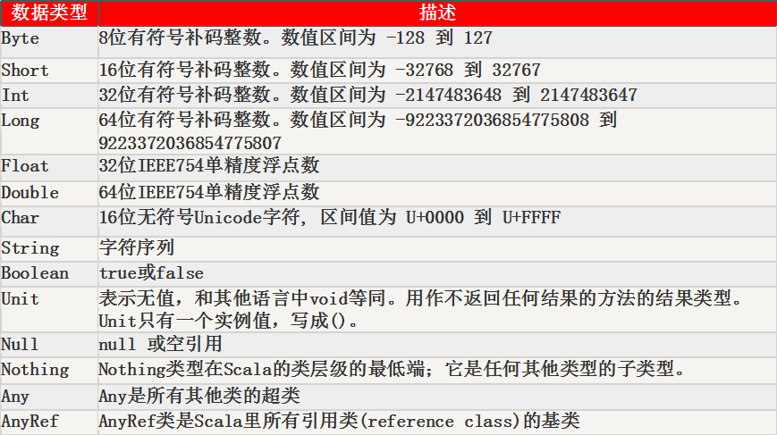
一、初识Spark-Scala入门
6、常用数据类型

Slide 24
一、初识Spark-Scala入门
7、Scala函数
def 函数名（参数名：参数类型）：返回值类型=｛
方法体 ｝
def max(x:Int,y:Int):Int ={
if(x>y)
x
else
y}

Slide 25
一、初识Spark-Scala入门
def add(x:Int,y:Int):Int={
x+y
}
def three()=1+2
def sayHello(){
println("say hello ....")}

Slide 26
一、初识Spark-Scala入门
7、Scala面向对象
class SimpleObjectDemo{
} //类定义格式跟JAVA一样
class People{
var name:String = ""
val age:Int = 10
def eat():String ={ name +" eat..."}
def watchFootball(teamName:String){
println(name + "is watching match of"+teamName)}
}

Slide 27
一、初识Spark-Scala入门
object SimpleObjectdemo{
def main(args:Array[String]){
val people = new People()
people.name="Messi"
println("name is:"+people.name)
println("name is:"+people.name+".age is "+people.age)
println ("invoke watchFootball method: "+people.watchFoothball("Barcelona"))
}}

Slide 28
一、初识Spark-Scala入门
8、构造方法
object App{
/*class Persion(val name:String,val age:Int){ //第一种构造方式
println("Person constructor enter.....")
val school:String="kgc"
println("Person constructor leave.....")}*/
class Persion(){ //第二种构造方式
var name:String =""
var age:Int=27
// private [this] //val gender="made"
def this(name:String,age:Int){
this
this.name=name
this.age=age}
println("Person constructor enter.....")
val school:String="kgc"
println("Person constructor leave.....")}
def main(args: Array[String]): Unit = {
var persion = new Persion("zhangsan", 21)
println("name is:" + persion.name + ",age is: " + persion.age + ",school is: " + persion.school)
}}

Slide 29
一、初识Spark-Scala入门
9、抽象类
Scala中抽象类的特点：
（1）类的一个或者多个方法没有完整的实现（只有定义，没有实现）
（2）声明抽象方法不需要加abstract关键字，只需要不写方法体
（3）子类重写父类的抽象方法时不需要加override
（4）子类重写父类的抽象属性时不需要加override

Slide 30
一、初识Spark-Scala入门
代码实例：
abstract class Person{
def spark
val name:String
var age:Int
}
class Student extends Person{
def speak(){
println("speak....")
}
val name = "zhangsan"
var age=100
}

Slide 31
一、初识Spark-Scala入门
10、Scala集合
Scala常用的集合类有数组（Array）、列表（List）、映射（Map）、集合（Set）、迭代器（Iterator）、元组（Tuple）等。

Slide 32
一、初识Spark-Scala入门
10、Scala集合-数组(Array)
Array和Java中的Array类似，Scala中数组分定长数组和变长数组。数组采用（）访问，而不是[]，下标从0开始。
（1）定长数组
val a=new Array[String](5)
val a:Array[String] = new Array[String](5)

Slide 33
一、初识Spark-Scala入门
println(a)//返回的是数组的hashcode
a.length //Int=5
a(0)="hello"
不用new,直接将值写在数组里
val b = Array("aa","bb","cc")
b(1)//取出index为1的值，String=bb
b(1)="dd"//修改数组中的元素
b(1)//String =dd

Slide 34
一、初识Spark-Scala入门
数组常见算法
var c =Array(2,3,4,5,6,7,8,9)
c.sum
c.min
c.max

Slide 35
一、初识Spark-Scala入门
(2)变长数组 ArrayBuffer
val c = scala.collection.mutable.ArrayBuffer[Int]()
变长数组常用的操作：+=、++=
insert、remove、toArray、sum、max、reverse

Slide 36
一、初识Spark-Scala入门
+= 可以添加一个或多个元素到数组
c+=1 //添加一个元素到数组
c+=(2,3,4)//添加多个元素到数组
c++=Array(5,6,7)//可以放置一个Array
c.insert(0,0)//在指定的位置插入数据
c.remove(1)//删除指定位置的数据
c.remove(0,3)//删除指定范围数据（从0开始删除3个元素）
c.trimEnd(2)//移除最后的两个
c.toArry//变成变长数组
c.toArray.sum
c.toArray.min
for(i<-0 until c.length) println(c(i))

Slide 37
一、初识Spark-Scala入门
10、Scala集合-列表(List)
//创建变长List
val l5=scala.collection.mutable.ListBuffer[Int]()
//增加元素
l5+=2
l5+=(3,4,5)
l5++=List(6,7,8,9)

Slide 38
一、初识Spark-Scala入门
//删减元素
l5-=2
l5-=3
ls-=(1,4)
ls--=List(5,6,7,8)
//遍历
for(ele<-l5) println(ele)

Slide 39
一、初识Spark-Scala入门
10、Scala集合-映射(Map)
Map 是一种把键对象和值对象映射的集合，它的每一个元素都包含一对键对象和值对象。
Map 有两种类型，可变与不可变，区别在于可变对象可以修改它，而不可变对象不可以。
默认情况下 Scala 使用不可变 Map。如果你需要使用可变集合，你需要显式的引入 import scala.collection.mutable.Map 类。

Slide 40
一、初识Spark-Scala入门
示例：
创建不可变Map
val a =Map("zhangsan"->27,"lisi"->26)
a("zhangsan")
a("wangwu")=30//报错，因为a是不可变Map
创建可变Map
val b = scala.collection.mutable.Map("zhangsan"->27,"lisi"->26)
b+=("bb"->4,"cc"->6)//添加元素
b-="bb"//删除元素

Slide 41
一、初识Spark-Scala入门
//遍历Map
for((key,value)<-b){
println("key is "+key+"value is "+value)
}

Slide 42
一、初识Spark-Scala入门
10、Scala集合-Set
Set是最简单的一种集合。集合中的对象不按特定的方式排序，并且没有重复对象。
Scala 集合分为可变的和不可变的集合。
默认情况下，Scala 使用的是不可变集合，如果你想使用可变集合，需要引用 scala.collection.mutable.Set 包。
默认引用 scala.collection.immutable.Set

Slide 43
一、初识Spark-Scala入门
Set不可变集合实例
val set = Set(1,2,3)
println(set.getClass.getName) //
println(set.exists(_ % 2 == 0)) //true
println(set.drop(1)) //Set(2,3)

Slide 44
一、初识Spark-Scala入门
Set可变集合实例
import scala.collection.mutable.Set // 可以在任何地方引入 可变集合
val mutableSet = Set(1,2,3)
println(mutableSet.getClass.getName) // scala.collection.mutable.HashSet
mutableSet.add(4)
mutableSet.remove(1)
mutableSet += 5
mutableSet -= 2
println(mutableSet) // Set(5, 3, 4)
val another = mutableSet.toSet
println(another.getClass.getName) // scala.collection.immutable.Set

Slide 45
一、初识Spark-Scala入门
10、Scala集合-Tuple(元组)
与列表一样，元组也是不可变的，但与列表不同的是元组可以包含不同类型的元素。
元组的值是通过将单个的值包含在圆括号中构成的。例如：val t = (1, 3.14, "Fred")
以上实例在元组中定义了三个元素，对应的类型分别为[Int, Double, java.lang.String]。
此外我们也可以使用以上方式来定义：
val t = new Tuple3(1, 3.14, "Fred")

Slide 46
一、初识Spark-Scala入门
元组的访问
object Test {
def main(args: Array[String]) {
val t = (4,3,2,1)
val sum = t._1 + t._2 + t._3 + t._4
println( "元素之和为: " + sum )
}
}

Slide 47
一、初识Spark-Scala入门
11、Scala-Iterator（迭代器）
Scala Iterator（迭代器）不是一个集合，它是一种用于访问集合的方法。
迭代器 it 的两个基本操作是 next 和 hasNext。
调用 it.next() 会返回迭代器的下一个元素，并且更新迭代器的状态。
调用 it.hasNext() 用于检测集合中是否还有元素。
让迭代器 it 逐个返回所有元素最简单的方法是使用 while 循环。

Slide 48
一、初识Spark-Scala入门
迭代器while取值
object Test {
def main(args: Array[String]) {
val it = Iterator("Baidu", "Google", "Runoob", "Taobao")
while (it.hasNext){
println(it.next())
} }}

Slide 49
一、初识Spark-Scala入门
13、Scala高级函数
代码示例：object ScalaOperate {
def main(args: Array[String]): Unit = {
val l = List(1,2,3,4,5,6,7)
l.map(_*2).foreach(println)
//map:对传入的每个元素都进行映射，返回一个处理后的元素
//foreach:对传入的每个元素都进行处理，但没有返回值，这里对每个打印都做了打印操作
l.map(_*2).filter(_>8).foreach(println)
//filter:对传入的每个元素都进行条件判断，如果对元素判断后为true,保留该元素，否侧过滤掉该元素
l.take(4).foreach(println)
//take:取前N个元素
println(l.reduce(_+_))
println(l.reduce(_-_))
//reduce:依次类推处理list中的元素
println(l.max)
println(l.count(x=>x>4))
println(l.sum)
//对应位置的元素组合成一个元素
val a = List(1,2,3,4)
val b = List("A","B","C","D")
println(a zip b)
}
}

Slide 50
一、初识Spark-源码编译
1、下载源码地址
http://spark.apache.org/downloads.html
2、maven
mvn clean package -DskipTests
提示：要有maven环境，能上互联网（需要下载依赖包）

Slide 51
一、初识Spark-本地环境
1、下载Spark包（本次下载1.6.0）
http://spark.apache.org/downloads.html
2、下载Scala（本次下载2.10.5）
http://www.scala-lang.org/download/2.10.5.html
3、下载Jdk（本次下载1.7.0_67）
http://www.oracle.com/technetwork/java/javase/downloads
4、下载IDEA
http://www.jetbrains.com/idea/download/#section=windows

Slide 52
一、初识Spark-本地环境
5、解压Spark并配置其环境变量
6、解压并配置Scala环境变量
7、安装并配置Jdk环境变量
8、安装并配置IDEA
配置详见：Spark本地开发部署手册

Slide 53
本章回顾
本章我们主要学了以下内容：
大数据概念
大数据特征
大数据趋势
Hadoop的概念
Hadoop优点
目前Hadoop使用情况
介绍Hadoop生态系统

